Slide 1

CAPÍTULO IV: INSTRUMENTACIÓN
Estudio de los instrumentos de medida de PROTEUS
José Luis Sánchez Calero 2007

Slide 2
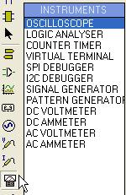
Introducción
Aquí se muestra el conjunto de instrumentos disponibles en PROTEUS, pinchan sobre el botón.

Slide 3
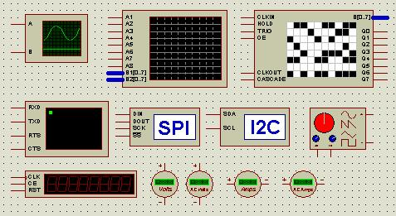
Instrumentos
Aspecto de los instrumentos de PROTEUS.

Slide 4
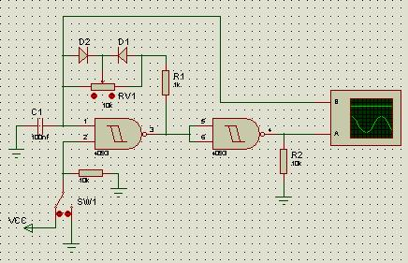
Osciloscopio
Conectaremos un osciloscopio en un ejemplo ya estudiado en temas anteriores.

Slide 5
Conexión de canales
El primer paso es conectar el canal (o canales) del osciloscopio a los puntos del circuito que deseamos medir. Este aparato no necesita masas de referencia.
En el ejemplo se han utilizado los dos canales disponibles.

Slide 6
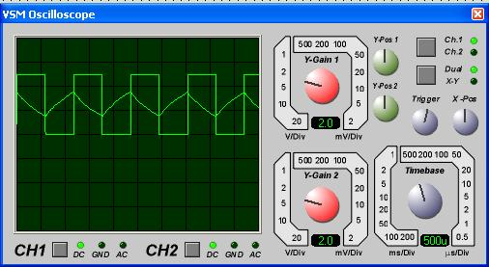
Aspecto magnificado
Al arrancar la simulación VSM el osciloscopio aumenta de tamaño y nos ofrece todos sus mandos para poder operar con él.

Slide 7
Ajuste con mandos
Vemos que el aspecto no puede ser más real. Disponemos de mandos giratorios, que se mueven al pinchar y arrastrar circularmente la línea impresa en ellos.
Pinchar y arrastrar

Slide 8
Visor digital
También disponemos, debajo de los mandos principales, de un visor digital, que nos facilita la lectura de la escala seleccionada, tanto de voltios como de tiempos.
Visor digital de escala

Slide 9
Trigger
El aparato dispone, a su vez, de desplazamiento vertical y horizontal, así como disparador de Schmitt con ajuste de disparo.
Ajuste del disparo del trigger de Schmitt

Slide 10
Selección de entrada
También tenemos botones para selección de canal, posibilidad dual, anulación de base de tiempos y selección del tipo de entrada (DC, AC o nula).
Selección del canal
Dos canales o anulación base de tiempos
Selección o anulación de entrada del canal 1
Selección o anulación de entrada del canal 2
Ajuste del eje X

Slide 11
Botonera de simulación
La simulación se puede parar, congelar o detener actuando sobre los botones de simulación VSM ya conocidos.
Marcha
Pausa
Parada
Paso a paso

Slide 12
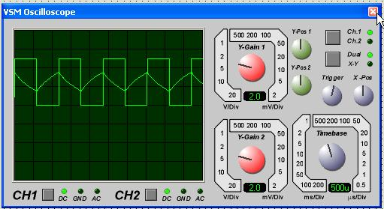
Cierre de osciloscopio
Como ya se explicó en el capítulo 2, si en plena simulación VSM cerráis el osciloscopio pinchando sobre el botón de cierre de Windows…
Si cerráis el osciloscopio pinchando aquí, en la próxima simulación no se abrirá el osciloscopio

Slide 13
Reactivación de osciloscopio
…al arrancar una nueva simulación el osciloscopio no se magnificará, lo que nos impedirá su ajuste.
Para verlo de nuevo aumentado hay que pinchar, en el menú Debug, sobre VSM Oscilloscope, tal como se muestra en la próxima diapositiva.

Slide 14
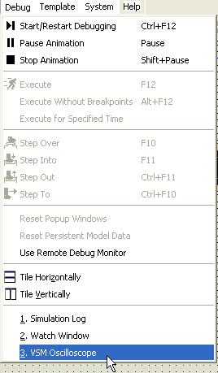
Osciloscopio
Para magnificar el osciloscopio de nuevo, tras haberlo cerrado, hay que pinchar aquí

Slide 15
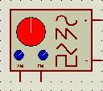
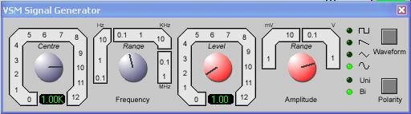
Generador de señales
Este instrumento tiene el aspecto que se muestra, cuando se inserta en el circuito.
Al arrancar la simulación, el Generador de Señales se amplía así para poder manipularlo.

Slide 16
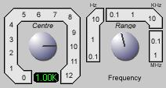
Mandos de frecuencia
A la izquierda hay dos mandos giratorios que nos ajustarán la frecuencia de la señal.
El de la derecha nos da el rango de frecuencia y el de la izquierda es el factor de multiplicación.
Aquí estamos seleccionando 0,1 KHz
Aquí estamos multiplicando por 10 el valor seleccionado en el mando de la derecha
El resultado será el mostrado aquí

Slide 17
Display
Para nuestra comodidad, PROTEUS ya nos hace la multiplicación, cuyo resultado aparece en el display.

Slide 18
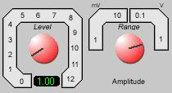
Mandos de tensión
Para medida de tensiones, el generador posee otros dos mandos giratorios.
Al igual que con la frecuencia, las tensiones tienen un rango y un factor multiplicador.

Slide 19
Ajuste de mandos de tensión
En la figura observamos que 1V de rango multiplicado por un factor de 1 dará una tensión de salida de 1 voltio. También aquí nos ayuda el display.

Slide 20
Ajuste de mandos de tensión
Pero la tensión que nos proporciona el generador viene dada por su valor pico a pico. Así pues, tal como están los mandos de este generador, la salida sería de 1 Vpp, lo que supone un valor eficaz de 0,35 V.

Slide 21
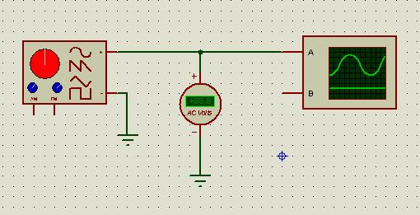
Ejemplo con generador de señales
Vamos a estudiar el generador de señales montando el siguiente ejemplo.
El generador precisa que se conecte su patilla negativa a la masa de referencia.

Slide 22
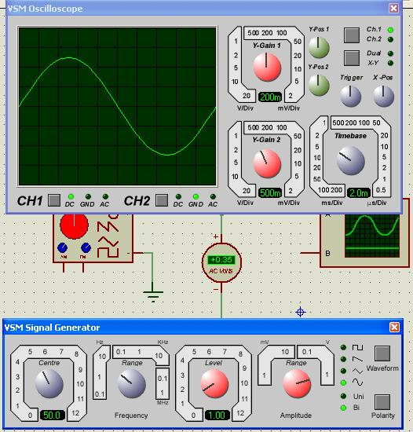
Generador de señales
Al arrancar la simulación, tras reubicar los instrumentos magnificados, tenemos:
Aquí se mide 1 V pico a pico
Lo que nos dará un valor eficaz de 0,35V

Slide 23

Clase de onda
Además disponemos de una botonera para seleccionar la forma de la señal.

Slide 24

Tipo de onda
Y otra para aplicar señal unipolar o bipolar.

Slide 25
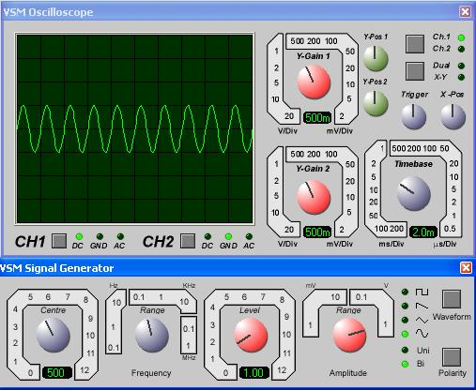
Muestra de onda bipolar
Ejemplo de señal bipolar de 1 Vpp y 500 Hz.

Slide 26
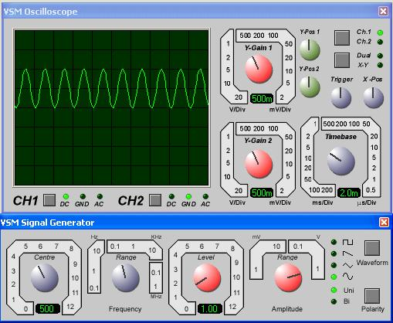
Muestra de onda unipolar
La misma señal pero unipolar.

Slide 27
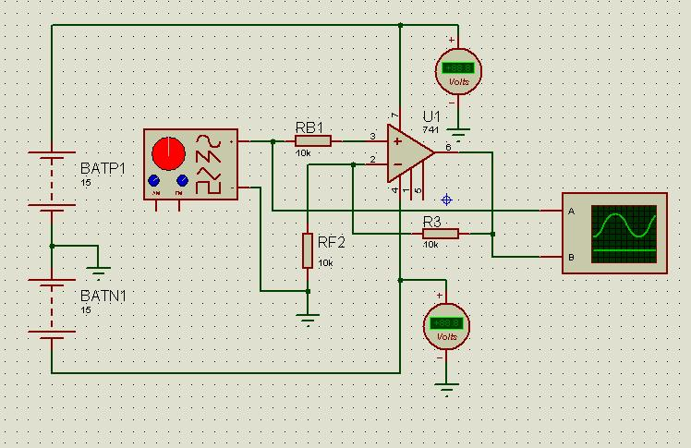
Circuito de aplicación
Vamos a montar el siguiente circuito.

Slide 28
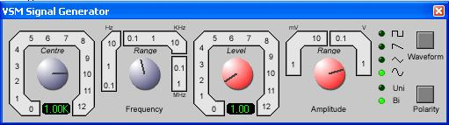
Generación de onda
Arrancad la simulación y aparecerá un generador que aplica una señal senoidal de 1 Vpp y 1 KHz de frecuencia.

Slide 29
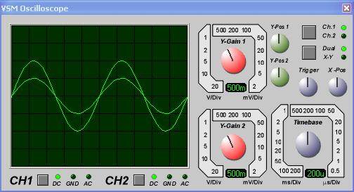
Ondas en osciloscopio
Y el osciloscopio avala la diapositiva anterior y, además, nos muestra la salida del circuito, cuya ganancia es 2.

Slide 30

Control de la pausa
Si pulsamos el botón de pausa, la simulación se detiene y la barra de estado muestra el tiempo transcurrido desde el inicio de simulación hasta la pausa.
Tiempo transcurrido
de simulación

Slide 31

Simulación paso a paso
Pulsando el botón de simulación paso a paso
la simulación se efectúa en pasos, cuyo tiempo de paso se muestra en la barra de estado.

Slide 32
Ocupación de CPU
Al pulsar Play, la animación arranca y la barra de estado nos muestra el porcentaje de ocupación de la CPU. Si esta cantidad se aproximase al 100 % la simulación se alejaría del tiempo real. Esto provoca que se ralentice la manipulación de los instrumentos. En este momento, añadir más opciones sólo supondría ralentizar más las operaciones.

Slide 33
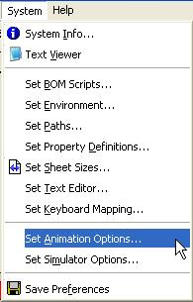
Opciones de simulación
Para añadir más opciones a la simulación, abriremos el menú System > Set Animation Options…

Slide 34
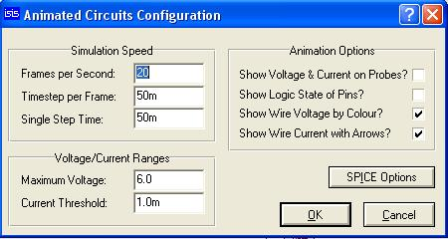
Ventana de control de animación
Se abrirá la ventana

Slide 35
Imágenes por segundo
“Frames per Second:”. Son las imágenes por segundo que trata el procesador gráfico. No debemos cambiar el valor por defecto, a no ser que el procesador gráfico no soporte esta cantidad.
Imágenes por segundo del procesador gráfico

Slide 36

Tiempo entre imágenes
“Timestep per Frame:”. Es el tiempo entre imágenes. Se puede reducir para conseguir que circuitos muy rápidos se animen más lentamente.
Tiempo entre imágenes

Slide 37

Tiempo entre pasos
“Single Step Time:”. Es el tiempo que transcurre cada vez que se pulsa el botón paso a paso.
Tiempo muy importante para simular paso a paso ejecuciones de programas. Si el tiempo es muy grande, en cada paso se ejecutarán varias instrucciones
Tiempo entre pulsaciones del botón paso a paso

Slide 38

Límites de tensión
“Maximun Voltage:”. Sirve para fijar el color que tomarán los hilos del positivo de alimentación durante la animación. Por defecto está fijado a 6 V, con lo que una tensión de alimentación igual o superior a este valor se coloreará en rojo.

Slide 39
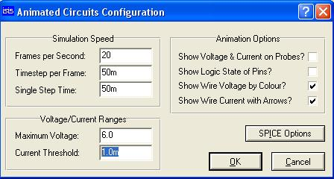
Límite de intensidad
“Current Threshold:”. Es el valor mínimo de corriente que debe circular por un conductor para que sobre éste aparezca, en animación, la flecha indicando el sentido de la corriente.
Límite mínimo de intensidad para cable con flecha

Slide 40
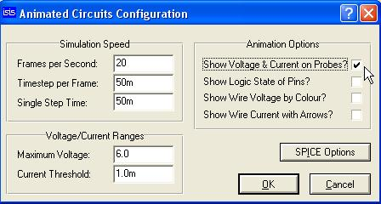
Mostrar valores de sondas
La casilla “Show Voltage & Current on Probes?”, si está marcada producirá que se muestren los valores que midan las sondas de tensión y corriente del circuito.

Slide 41
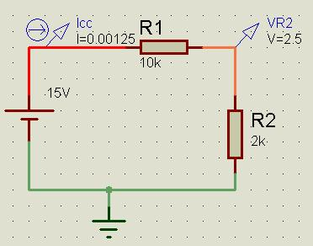
Ejemplo de valores en sondas
Aspecto de un circuito con sondas de intensidad y tensión mostrando los valores medidos por ellas.

Slide 42
Detalles en sonda de corriente
Un detalle a tener en cuenta en las sondas de intensidad es que la flecha encerrada en un círculo que la acompaña debe estar en la misma dirección que la intensidad. Y fijaos que digo misma dirección, no mismo sentido; es decir, podemos fijar la sonda según las figuras de la siguiente diapositiva, donde si el sentido no es el correcto, de más a menos, el resultado se mostrará en negativo.

Slide 43
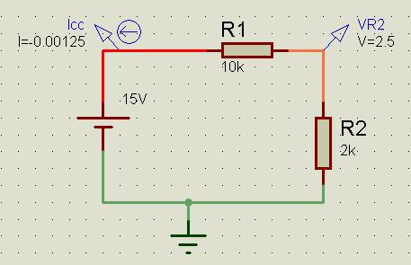
Ejemplos con sonda de intensidad.

Slide 44
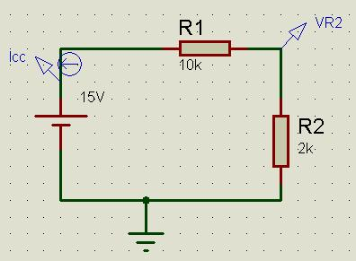
Sonda de intensidad errónea.
Una sonda de intensidad colocada como en la figura dará un error de simulación, mostrado en la siguiente diapositiva.

Slide 45
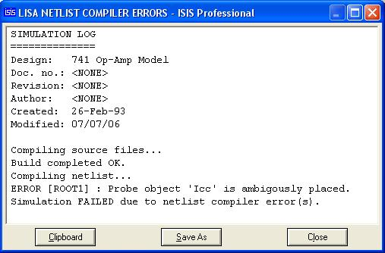
Ventana de error con sonda
Error por mala colocación de la sonda de intensidad.

Slide 46

Control de la animación
La casilla “Show Logic State of Pins?”, si está marcada provocará que se muestren los estados lógicos del circuito mediante puntos de colores.

Slide 47
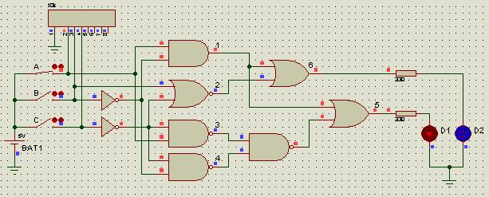
Ejemplo con puntos de colores
Aspecto según la programación anterior.

Slide 48

Coloreado de cables
La casilla “Show Wire Voltage by Colour?”, si está marcada, provocará que se muestren los cables coloreados entre rojo y azul (verde si hay tierra), según la tensión que posean.

Slide 49
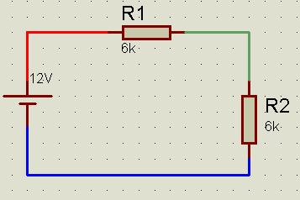
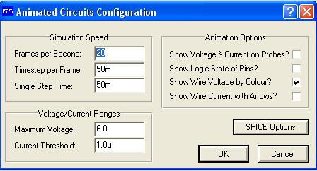
Ejemplos de color de cables
En el circuito de la izquierda se muestra en rojo en el positivo porque en su ventana (a la izquierda) se ha programado como límite para rojo en alimentación 6 V, existiendo en el circuito 12 V.
El negativo se colorea en azul.
Entre las resistencias existe un tono de color intermedio.

Slide 50
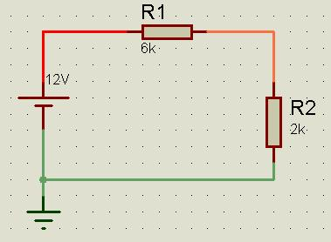
Ejemplos de color de cables
Al conectar tierra en el negativo, el color de este cable se convierte en verde.
Observad el color intermedio del cable que une las resistencias.

Slide 51
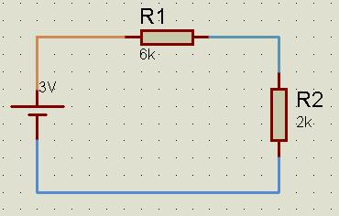
Ejemplos de color de cables
En el circuito hay una alimentación de 3V, sin embargo el límite para rojo, según la ventana, es de 6V. Por lo tanto, el cable positivo de alimentación no está en color rojo y el negativo ya no es azul fuerte.

Slide 52

Flechas de corriente
La casilla “Show Wire Current with Arrows?”, si está marcada provocará que se muestren en los cables flechas indicadoras del sentido de las corrientes.

Slide 53
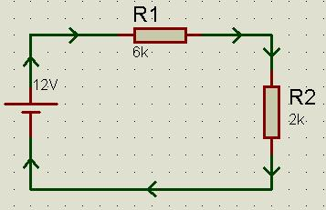
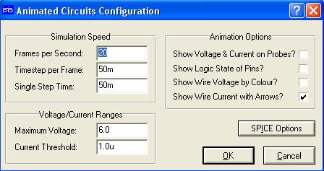
Ejemplo con flechas
Aspecto según la programación anterior.

Slide 54
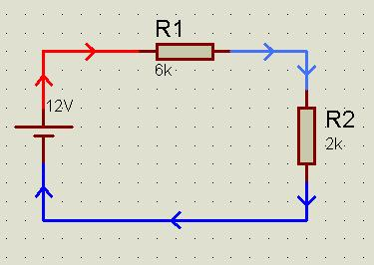

Flechas y color
Aunque lo más utilizado es combinar las dos últimas opciones.

Slide 55
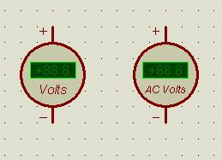
Voltímetros
Disponemos de dos tipos de voltímetros: de corriente continua y de corriente alterna.
El segundo mide el valor eficaz de la onda.
Ambos pueden rotarse y reflejarse hasta dejarlos en la posición deseada.

Slide 56
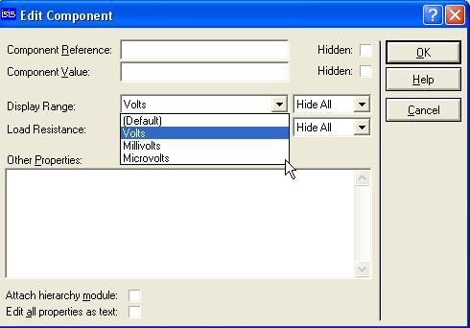
Edición de voltímetro
Al editar el voltímetro y desplegar la ventana “Display Range:”, podemos ajustar la escala que tendrá el aparato, siendo programable en voltios, milivoltios y microvoltios.

Slide 57
Resistencia interna
La resistencia que presenta el instrumento viene por defecto como 100 MΩ. Se puede ajustar a cualquier valor para que este instrumento virtual se parezca al real disponible.

Slide 58

Voltímetro de alterna
El voltímetro de alterna posee, además, otra ventana con una constante de tiempo. Viene ajustada a 100 ms por defecto, y es el retardo necesario para calcular el valor eficaz.
Se necesita un valor de 5 veces el período de la señal a medir. Si bajamos de esta proporción el valor medido será menor.

Slide 59
Ajuste según frecuencia
El ajustar a 100 ms es necesario para un frecuencia de 50 Hz o superior. Y es así porque 50 Hz ➔ 20 ms de periodo, y si multiplicamos 20 ms por 5, nos dan los 100 ms.
Pero si queremos medir una frecuencia mayor (menor periodo) podemos ajustar el valor para una respuesta más rápida.este valor se puede disminuir y la respuesta del instrumento será más rápida.
Una frecuencia de 1 KHz (T = 1 ms), necesitará un tiempo de voltímetro de 5 ms para una medida correcta del valor eficaz.

Slide 60
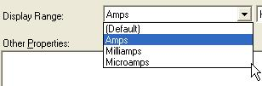
Amperímetros
También disponemos de dos, uno de continua y otro de alterna.
Las escalas de estos instrumentos son programables en
El de alterna también llevará el retardo.

Slide 61
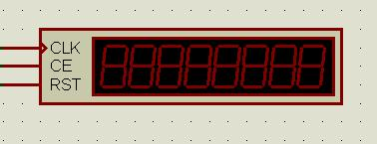
El Contador
Este instrumento puede trabajar de cuatro modos distintos, según programemos su ventana de edición.

Slide 62
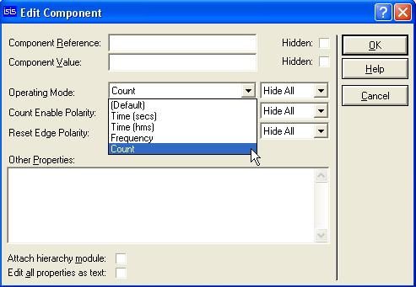
El Contador de impulsos
Para que el contador pueda contar impulsos de entrada hay que abrir su ventana de edición y programarlo como en la figura.

Slide 63
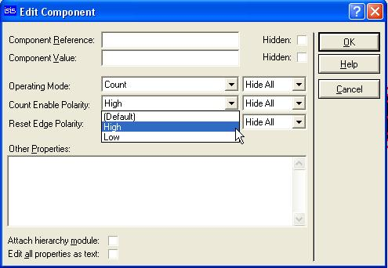
Nivel de habilitación
Además, podemos programar el nivel que lo habilita.

Slide 64
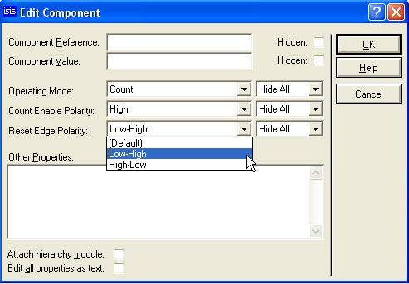
Flanco de borrado
Y también se programa el nivel del flanco de borrado.

Slide 65
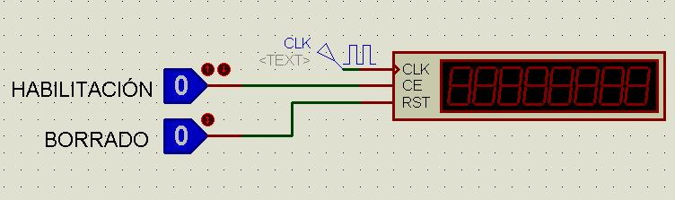
Ejemplo con el contador
Hagamos una práctica con el contador. Montad el circuito de la figura.

Slide 66
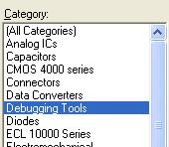


Sondas lógicas
Las sondas lógicas las tenéis en:
Sonda de acción interruptor (con memoria de posición)
Sonda de acción pulsador (se recupera al soltar). Es programable su nivel en reposo.

Slide 67
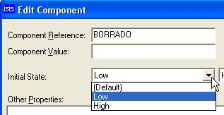
Edición de sonda lógica
Para cambiar el nivel lógico del reposo de la sonda pulsador hay que editarla y poner el valor deseado en la ventana

Slide 68
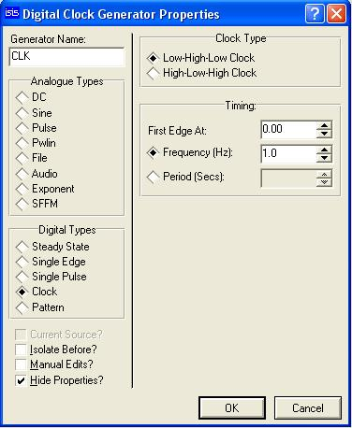
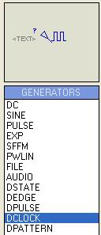
Selección de entrada de impulsos
Como entrada de impulsos elegiremos el generador digital DCLOCK, a la frecuencia de 1 Hz.

Slide 69
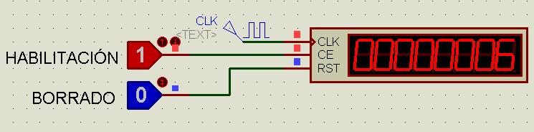
El circuito contador
Arrancad la simulación, habilitad el instrumento y observad cómo cuenta los impulsos de 1 Hz que le van llegando.
Probad a inhibirlo y borrarlo.

Slide 70
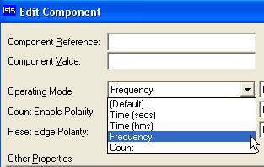
El Frecuencímetro
Para programar el contador como frecuencímetro abriremos su ventana de edición y programaremos

Slide 71
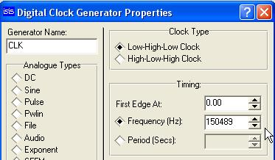
Selección de entrada
Ahora programamos la frecuencia de los impulsos de entrada en 150489 Hz y simulamos.

Slide 72
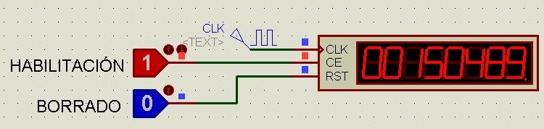
El frecuencímetro
Eh aquí el resultado
Para frecuencias muy grandes el nivel de ocupación de la CPU aumenta y el resultado no está en tiempo real.

Slide 73
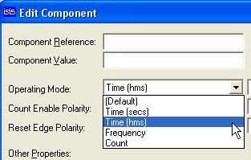
El Reloj horario
Para programar este instrumento como reloj de tiempo real hay que seleccionar en su ventana de edición
En este caso no hacen falta impulsos de entrada, pero funcionan la habilitación y el borrado.

Slide 74

Contador de segundos
La cuarta opción es el contador de segundos, con precisión de centésimas. Para ello programad
En este caso no hacen falta impulsos de entrada, pero funcionan la habilitación y el borrado.

Slide 75

Analizador de buses
Para ver el funcionamiento del analizador de buses vamos a abrir el ejemplo de la ruta SAMPLES > 8051 Memory > ExtMem.DSN.

Slide 76

Analizador de buses
En primer lugar hay que fijarse en las conexiones externas del aparato.
Aquí se han conectado diversas señales del bus de control del microcontrolador
Aquí se admiten hasta dos buses de 8 líneas cada uno

Slide 77

Analizador de buses
Estas son las funciones de los distintos elementos del aparato; probadlas en el ejemplo.
Aquí se programan las condiciones para la visualización en la marca de trazos
Botones para manejo de cursores. Cada cursor correponde con el botón del mismo color
Disparo
Resolución del paso
Porcentaje de visualización

Slide 78

Terminal virtual
Es un terminal que se utiliza para emitir y/o recibir via serie RS232.
Conexión para recepción asíncrona
Conexión para transmisión asíncrona. Por aquí sale el código proveniente del teclado
Conexión para petición de envío
Conexión para borrado de petición de envío

Slide 79

Terminal virtual
Montemos el circuito de la figura.
El terminal que actúa como transmisor queda, automáticamente, conectado al teclado
El terminal que actúa como receptor recoge lo que le llega por la entrada “RXD” y lo visualiza.

Slide 80
Terminal virtual
Arrancad la simulación del circuito y pinchad dentro del terminal ampliado “EMISOR”: notaremos que se colorea con más intensidad el recuadro visualizador.
Ahora teclead y veréis aparecer en el receptor las teclas pulsadas.

Slide 81

Terminal virtual
Al editar el terminal esta ventana permite su programación.
Referencia. En el ejemplo, uno de ellos
Velocidad de comunicación
Bits de datos
Paridad
Bits de stop

Slide 82
Terminal virtual
Evidentemente, la programación debe ser idéntica en emisor y receptor para que se recojan correctamente los datos.
Probad a cambiar uno de ellos y veréis que ya no se recibe bien el dato.
Después, en otro ejemplo, explicaremos la transmisión-recepción asíncrona para que se entienda todo esto.

Slide 83
Terminal virtual
El ejemplo de la ruta SAMPLES > Basic Stamp 1 > Terminal filter.DSN consiste en un programa que recoge datos del teclado, convierte a mayúsculas, y los visualiza. Es un ejemplo de aplicación de los terminales virtuales. Echadle un vistazo.

Slide 84

Generador de plantillas
Instrumento muy útil para generar modelos de información binaria.
Datos de salida: de arriba a abajo el orden coincide con la posición de las 8 salidas Q
Salida en forma de bus
Ocho salidas independientes
Entradas de control
Los puntos negros son unos lógicos; la columna de la derecha es el byte saliente

Slide 85

Generador de plantillas
Vamos a estudiar el generador de plantillas en base a un ejemplo de transmisión RS232.
Montaremos el circuito de la figura.

Slide 86
Comunicación asíncrona
En comunicaciones asíncronas, el patrón a seguir es el que se explica en la figura. En este ejemplo vamos a transmitir el código ASCII de la “A”, que es el 41h, 01000001b.
La transmisión se realiza al revés de como nosotros escribimos, es decir, el dato saliente es el binario arriba representado pero leído de derecha a izquierda.
La duración de cada bit es igual al inverso de la frecuencia programada de comunicación. En nuestro ejemplo será 1/2400 = 416,67 μs.
Estado de espera
Bit de Stop. Su hubiese bit de paridad, sería éste
MSB
LSB
1
Dirección de salida
1
0
1
0
0
0
0
0
1
0
Bit de Inicio o Start
Bit de mayor peso del 41h
Bit de menor peso del 41h

Slide 87
Generador de plantillas
Lo primero que haremos será programar la misma velocidad y condiciones en el generador y en el terminal.

Slide 88

Programación del Terminal
Velocidad de comunicación
Longitud del dato a recibir
No existe bit de paridad
Habrá un bit de Stop
No existe protocolo de envío

Slide 89

Generador de plantillas
Arrancad la simulación en modo paso a paso.
Pinchamos aquí para simulación paso a paso

Slide 90

Generador de plantillas
Aparecerá la imagen expandida del generador y terminal.
Pinchando aquí se pone la línea de final de transmisión
Pinchamos en las cuadrículas que deben llevar un “1”, de la fila correspondiente a la salida Q7 del generador
Reloj interno
Con estos dos mandos se programa el tiempo de repetición. No es válido en modo paso a paso
0 de Start
Disparo interno
1 de Stop
Byte
1 de Stop
Modo asíncrono
Con estos dos mandos se programa la velocidad de transmisión

Slide 91

Edición del Generador
Así se verá la programación realizada sobre el generador.

Slide 92
Generador de plantillas
Aparecerá la imagen expandida del generador y terminal.
La información binaria irá desplazando hacia la derecha e irá saliendo por el terminal Q7.
Pinchamos aquí para aplicar un impulso de reloj

Slide 93

Generador de plantillas
Cuando haya salido el último bit del dato, éste aparecerá en el terminal receptor

Slide 94
Generador de plantillas
Probad a arrancar la simulación en modo continuo y veréis repetir la secuencia indefinidamente, con la pausa entre envíos indicada en el tiempo de repetición.

Slide 95
Ejercicio con generador de plantillas
Realizad un circuito que transmita una salutación cualquiera por una línea cualquiera del generador.

Slide 96
FINAL
En el próximo capítulo se estudian los BUSES.
José Luis Sánchez Calero 2007

